Slide 1
Наличие официального перевода как условие успешной имплементации решений Европейского Суда по Правам Человека.
Федеральная Палата Адвокатов Российской Федерации

Slide 2
Правовые основы для требования официального опубликования решений ЕСПЧ.
Конвенции о защите прав человека и основных свобод от 4 ноября 1950 г.
Брайтонская декларация принятая по результатам конференции на высшем уровне о будущем ЕСПЧ в 2012 г. расценивает опубликование или резюмирование значимых решений ЕСПЧ на национальном языке как рекомендуемую меру по улучшению применения Европейской конвенции по правам человека.
Конституции РФ (п. 4 ст. 15) Общепризнанные принципы и нормы международного права и международные договоры Российской Федерации являются составной частью ее правовой системы. Для их непосредственного применения не требуется трансформировать международные соглашения во внутринациональный акт.
Конституции РФ (п. 4 ст. 15) Законы подлежат официальному опубликованию. Неопубликованные законы не применяются. Любые нормативные правовые акты, затрагивающие права, свободы и обязанности человека и гражданина, не могут применяться, если они не опубликованы официально для всеобщего сведения.
п. 4 ч. 4 ст. 392 Гражданского процессуального кодекса, п. 4 ч. 1 ст. 350 Кодекса административного судопроизводства РФ и п. 4 ч. 3 ст. 311 Арбитражного процессуального кодекса РФ, основанием для пересмотра вступивших в законную силу судебных актов по новым обстоятельствам является установление Европейским судом по правам человека нарушения положений Конвенции о защите прав человека и основных свобод от 4 ноября 1950 г. при рассмотрении судом конкретного дела, в связи с принятием решения по которому заявитель обращался в Европейский суд.
Постановление Пленума Верховного Суда РФ от 10 октября 2003 г. N 5 "О применении судами общей юрисдикции общепризнанных принципов и норм международного права и международных договоров российской федерации"
Постановление Пленума Верховного Суда РФ от 27 июня 2013 г. N 21 "О применении судами общей юрисдикции Конвенции о защите прав человека и основных свобод от 4 ноября 1950 года и Протоколов к ней«
Законопроект N 166294-3 "О порядке опубликования в Российской Федерации решений Европейского суда по правам человека« 2001 год

Slide 3
Источники уведомления о практике ЕСПЧ в России
Согласно п. 25 Постановления Пленума Верховного Суда РФ от 27 июня 2013 г. N 21 "с целью ознакомления с текстами постановлений на русском языке, принятых Европейским судом как в отношении Российской Федерации, так и в отношении иных государств - участников Конвенции, рекомендовать судам использовать в том числе справочную систему "Международное право", разработанную ВС РФ и установленную в ведомственном контуре Государственной автоматизированной системы "Правосудие", а также поисковую систему Европейского суда HUDOC: http://hudoc.echr.coe.int/sites/eng".
Открытые публичные источники информации:
русскоязычная версия сайта практики ЕСПЧ HUDOC, работающая на базе официального сайта ЕСПЧ;
базы правовых актов «КонсультантПлюс» и «Гарант»;
базы заинтересованных федеральных органов исполнительной власти и саморегулируемых организаций, в том числе Федеральной Палаты Адвокатов;
частные коммерческие переводы юридических компаний.

Slide 4
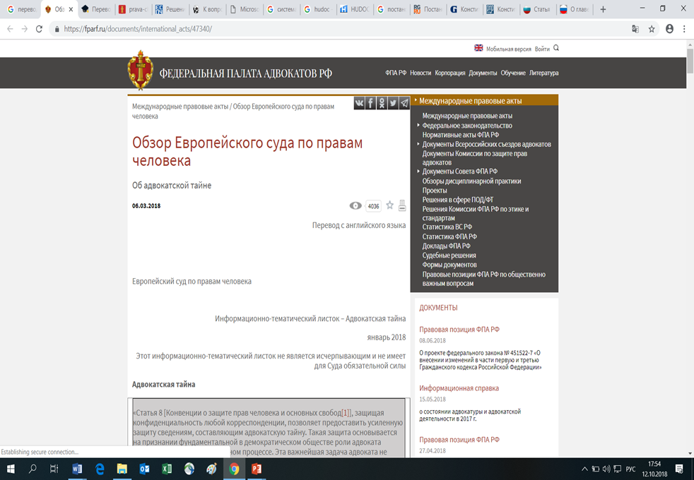
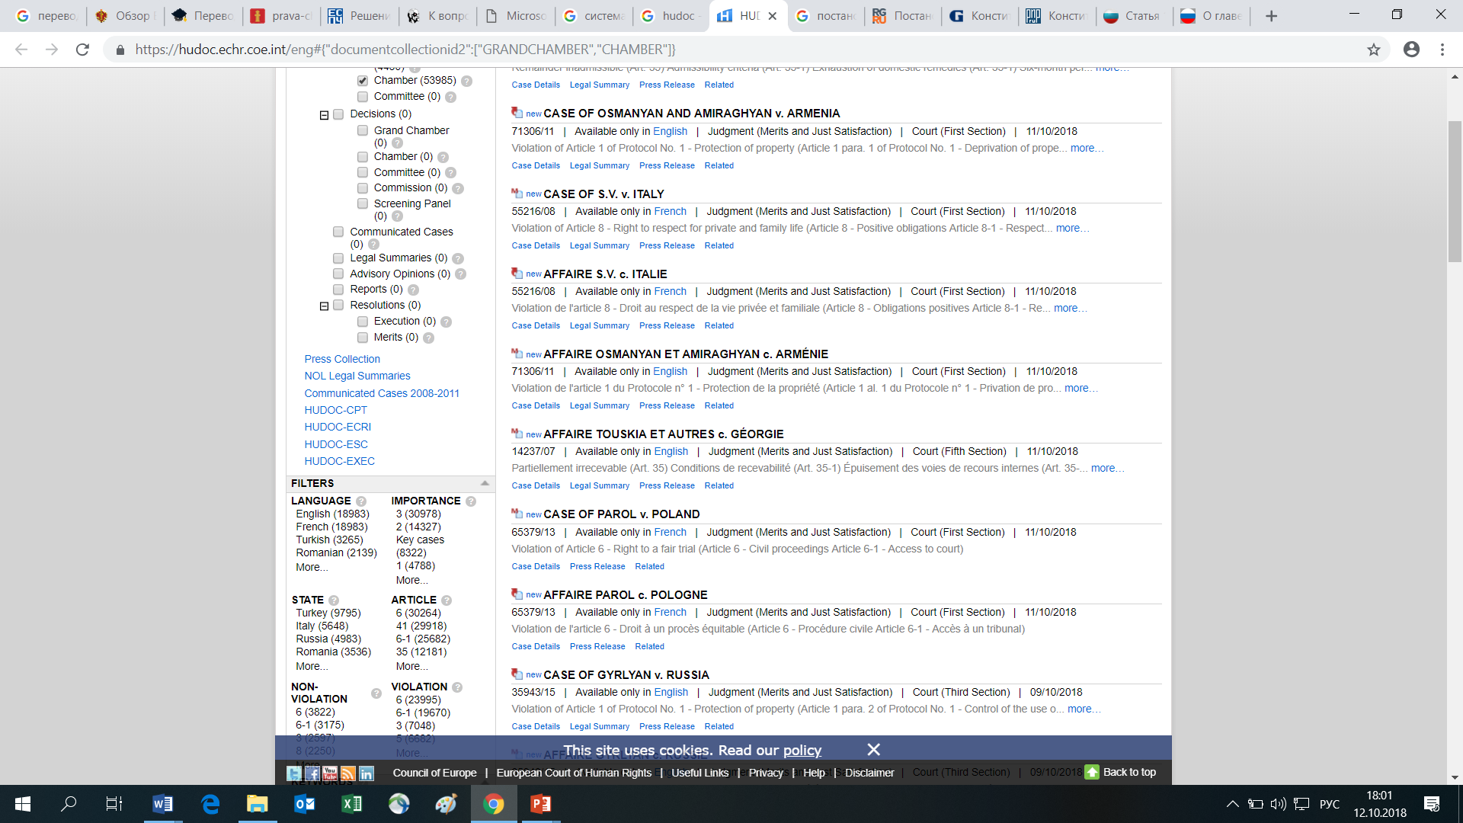
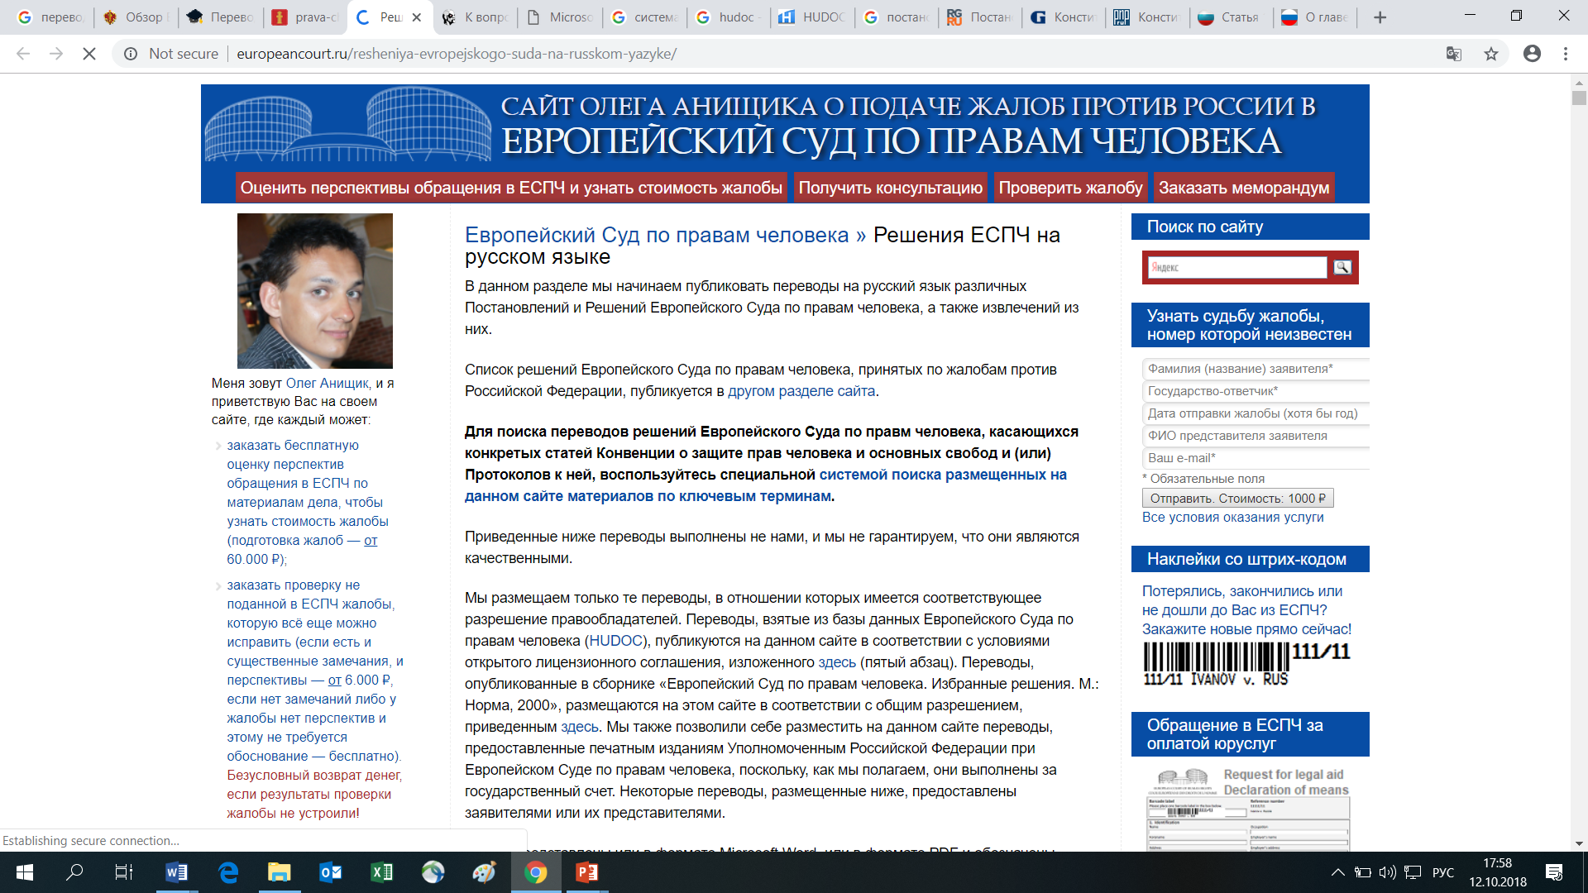
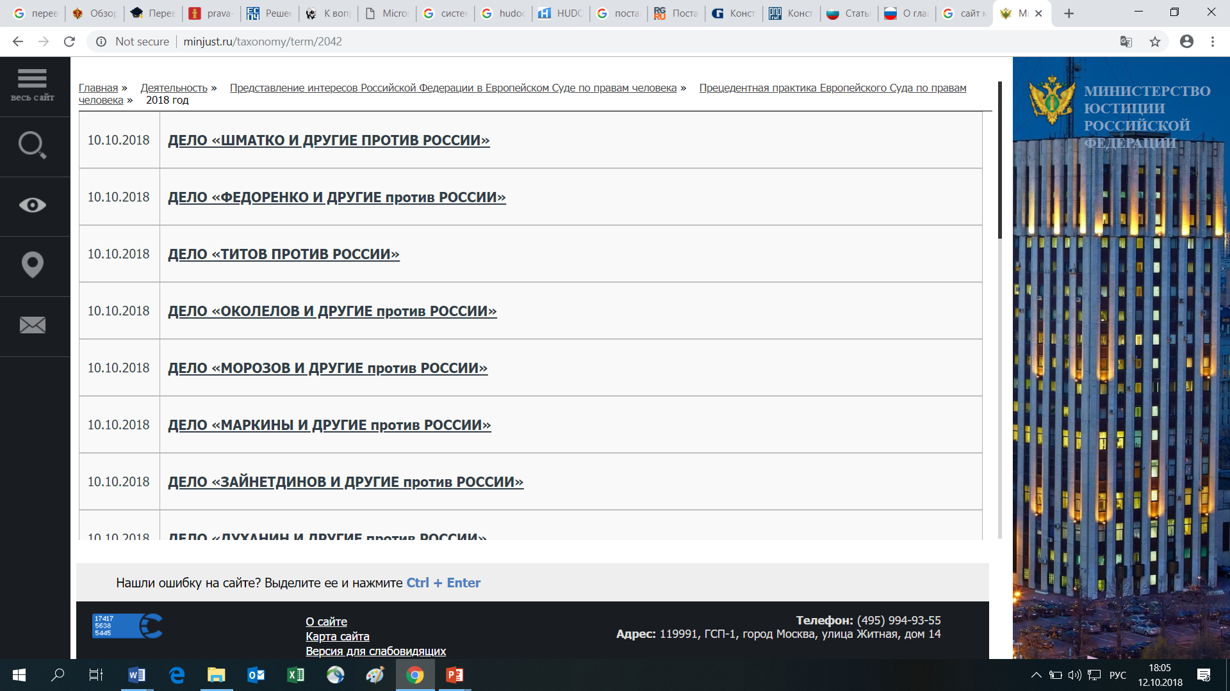

Slide 5
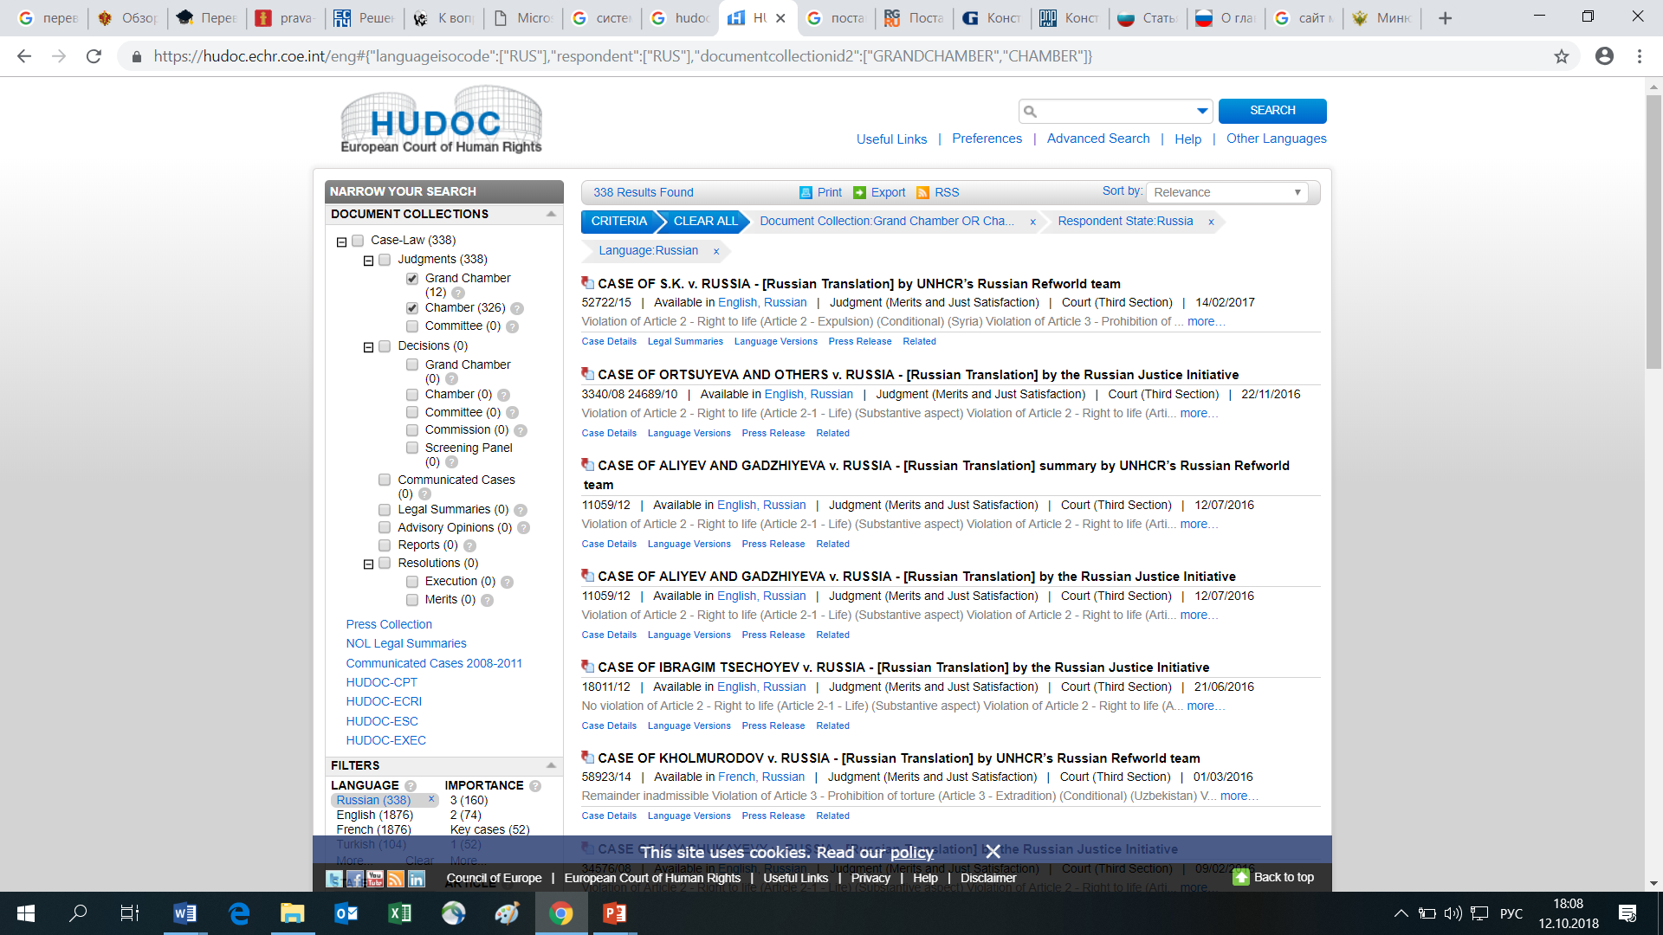
Русскоязычные сервисы поисковой системы Европейского суда HUDOC
В системе HUDOC всего размещено 58414 актов ЕСПЧ, из них
Относительно России 4 983, при этом
Переведено на русский язык 1649

Slide 6
Подход к объему опубликованию решений ЕСПЧ
Опубликование только решений в отношении России.
МИНУСЫ:
Ограничение прав граждан РФ на правовую возможность ссылаться на решения ЕСПЧ со схожей фабулой в отношении всех государств, подчиняющихся юрисдикции ЕСПЧ (Обзор судебной практики Президиума Верховного Суда РФ от 1 октября 2014 г.)
На официальном уровне признается разница с статусе решений ЕСПЧ в зависимости от страны-ответчика.
2. Опубликование на русском языке решения ЕСПЧ "против всех".
МИНУСЫ:
Чрезвычайно трудоемко и трудозатратно;
Большая часть решений касаются вопросов не релевантных российской действительности;
Огромная количество решений – типовые.
Опубликование в "официальной" базе решений против России, выборочно (в сфере аналогичной и смежной проблематики) решения и информацию по делам в отношении других стран, а также тематические обзоры практики ЕСПЧ.
МИНУСЫ:
Право граждан государств - членов Совета Европы апеллировать к практике ЕСПЧ, в том числе и против других стран, вытекает из ст. 31 Венской конвенции о праве международных договоров. Таким образом, "официальная" база переводов (за исключением всеобъемлющей), сколь бы методологически выверенной ни была система отбора в нее решений ЕСПЧ, рискует оказаться недостаточно обширной, так как каждое заинтересованное лицо никогда не лишается права ссылаться на любое окончательное решение ЕСПЧ по аналогичному спору против другой страны независимо от того, было оно переведено на русский язык или нет.

Slide 7
Примеры из правоприменительной практики судов
РИА Новости/Дмитрий Коробейников
http://www.rian.ru/docs/about/copyright.html
18 февраля 2012 года Лефортовский суд Москвы постановил направить официальный запрос в Министерство юстиции РФ с требованием предоставить перевод решения Европейского суда по правам человека (ЕСПЧ) по делу о штурме театрального центра на Дубровке, где находились захваченные террористами заложники.

Slide 8
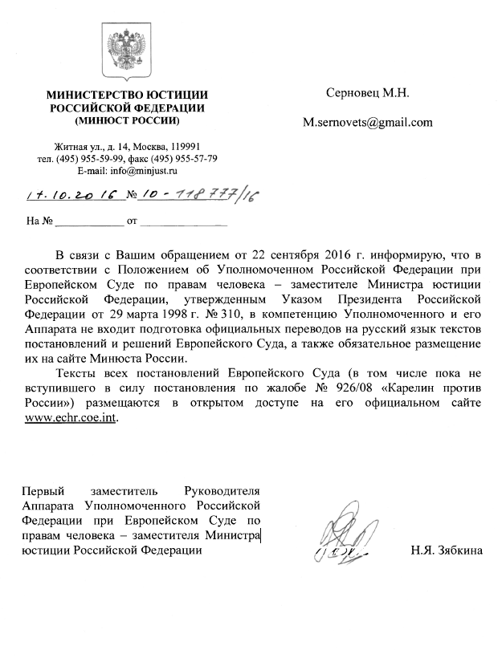
Примеры из правоприменительной практики судов
Ответ на запрос адвоката по группе дел «Карелин против России»

Slide 9
Возможности машинного перевода.
Сложности:
языковая неоднозначность, как лексического, так и грамматического характера;
наличие сложных синтаксических структур, которые могут значительно различаться в языке оригинала и в языке перевода;
различия в порядке слов в предложении (прямой / обратный, строгий / свободный);
наличие анафорических связей в тексте; – наличие идиом, смысл которых невозможно передавать посредством пословного перевода;
наличие неологизмов;
существование культурных различий у языковых сообществ и т. д.
Достоинства:
Скорость перевода;
Обеспечение понимания носителем языка основного смысла текста не смотря на некоторую грамматическую некорректность;
Низкая стоимость перевода;
Возможность полной автоматизации процесса перевода в режиме реального времени;
Экспоненциальное развитие AI обеспечивает постоянное совершенствование программ перевода стандартных текстов.

Slide 10
Выводы:
Не существует однозначных законодательных препятствий для имплементации решений ЕСПЧ, а также его основных правовых позиций в правоприменительную практику Российской Федерации;
Обеспечение полного официального перевода всех решений ЕСПЧ чрезвычайно ресурсозатратно и не представляется целесообразным;
Необходимо обеспечить потоковый полный неофициальный машинный перевод всех решений ЕСПЧ на русский язык и обеспечить по данной базе адекватный тематический и полнотекстовый поиск;
Необходимо изменить правоприменительную практику судов в части подходов к правовым позициям ЕСПЧ, обязав применять по умолчанию презумпцию достоверности перевода, на который ссылается сторона, а в случае оспаривания таковой или возникновения у суда обоснованных сомнений в достоверности перевода обязав суд направлять запрос о предоставлении официального перевода в Министерство Юстиции Российской Федерации, аналогичные подходы распространить на все правоохранительные органы.

Slide 11
Russian Federal BAR
Association
43, Sivtsev Vragek,
Moscow, 119002, Russia Tel. +7 (495) 787-28-35,
Fax. +7 (495) 787-28-36 www.fparf.ru
Helen Avakyan,
Counsel,
Russian Federal BAR Association
Counsel
havakyan@mail.ru
helen_avakyan@epam.ru

